Slide 1
Face
Maker

Slide 2
Курсовая работа
Корнаковой Марии
Face Maker – это игровой конструктор лица, написанный на Python при помощи библиотеки PyGame

Slide 3
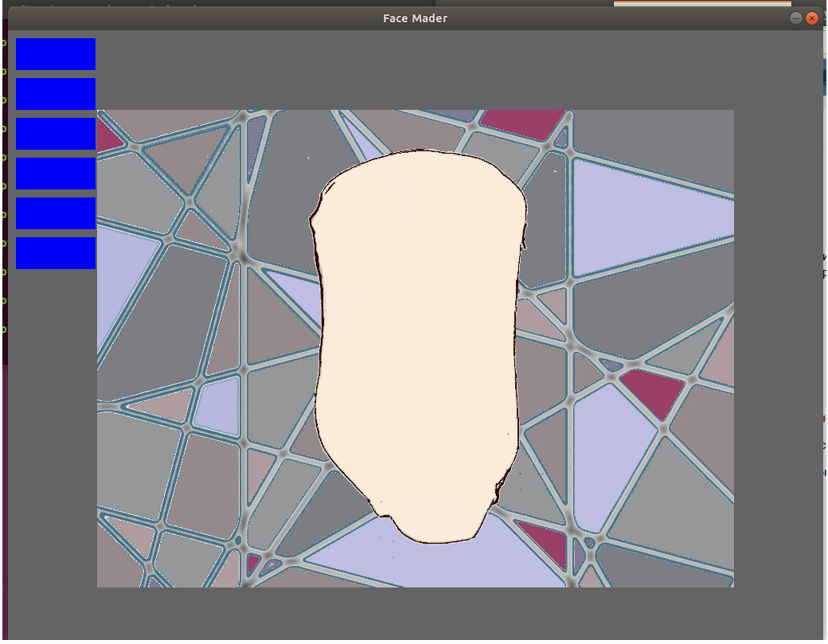
Внешний вид

Slide 4
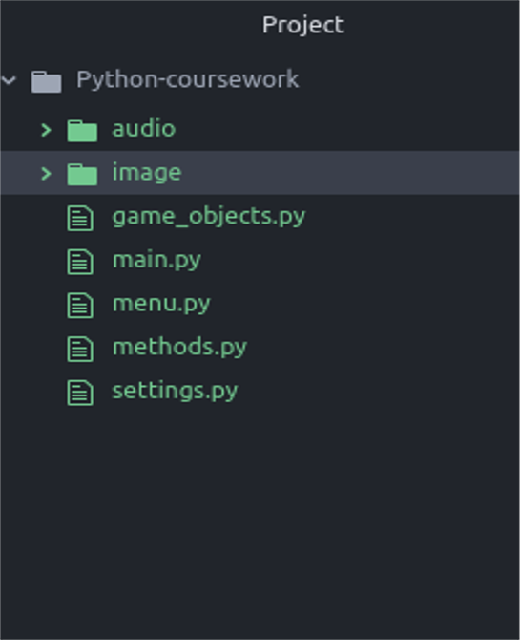
Архитектура
  Все игровые объекты
  Запуск игры
  Отрисовка блоков меню
  Резерв на будущее
  Файл размеров и цветов

Slide 5
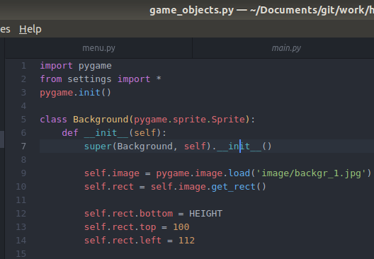
Основые средства
Все игровые объекты FaceMaker = Спрайты

Slide 6
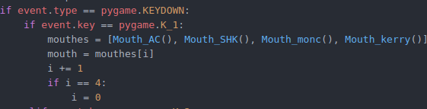

Условия и циклы

Slide 7
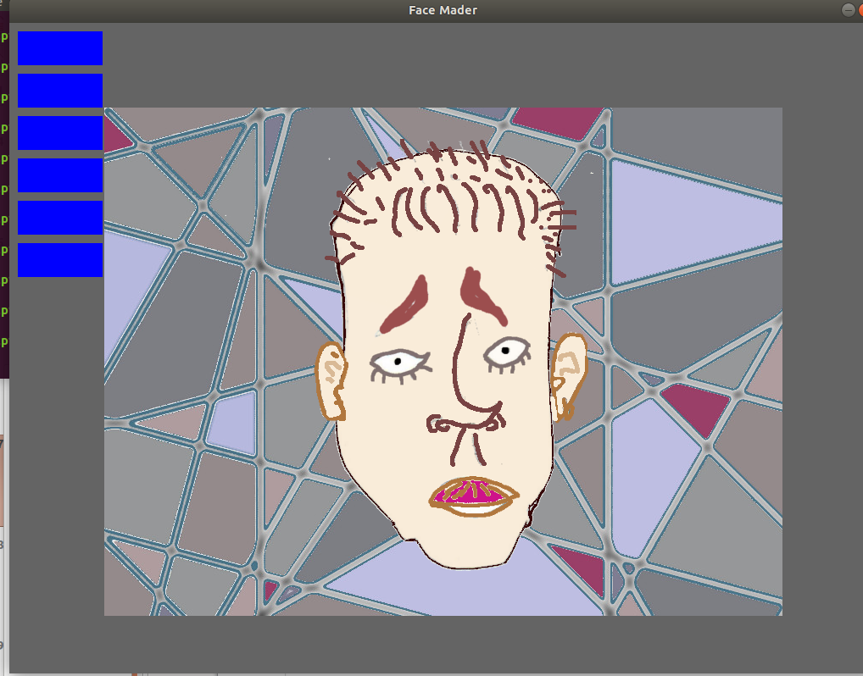
Результат

Slide 8
Что можно улучшить
Архитектура
PEP 8
Классы
Меню
Функционал
Действия с объектами
Генератор случайного лица

Slide 9
Для чего и кого???
Детская игра
Головоломка сравнение (random)
Кастом героев для крупных игр
Составление фотороботов

Slide 10
Спасибо за внимание.

